Slide 1
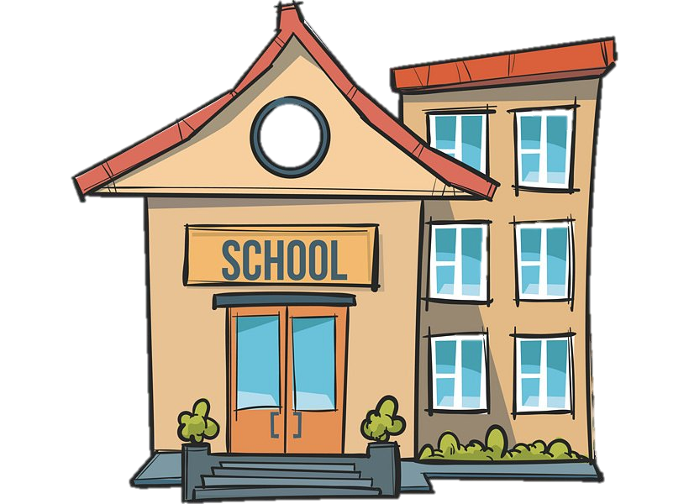
CHỦ ĐỀ 2
TRƯỜNG HỌC
BÀI 10
ÔN TẬP CHỦ ĐỀ TRƯỜNG HỌC

Slide 2
YÊU CẦU CẦN ĐẠT
1. Học sinh thực hiện được các việc:
- Hệ thống hóa kiến thức đã học về trường học.
- Chia sẻ thông tin về các hoạt động ở trường trong ngày khai giảng, ngày hội đọc sách, hoạt động tuyên truyền an toàn khi ở trường.
2. Học sinh vận dụng được:
- Ý thức tuyên truyền để các bạn biết cách phòng tránh với các tình huống nguy hiểm, rủi ro khi tham gia các hoạt động ở trường và thực hiện việc giữ vệ sinh trường học.
3. Học sinh hình thành được:
- Phẩm chất yêu quý trường lớp, bạn bè, thầy cô và tham gia các hoạt động ở trường một cách an toàn.
- Năng lực giao tiếp, hợp tác, năng lực giải quyết vấn đề và sáng tạo.

Slide 3

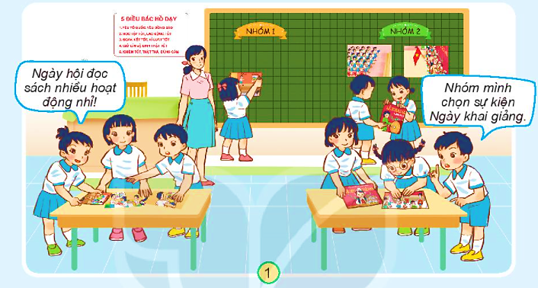
1. Triển lãm tranh, ảnh về một số sự kiện ở trường.
Nhóm em chọn sự kiện nào? Vì sao?
Giới thiệu nội dung của các bức tranh, ảnh mà nhóm em lựa chọn.

Slide 4
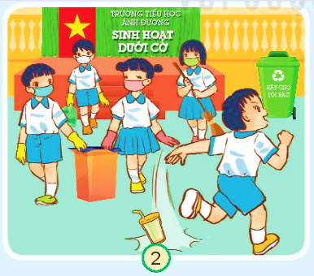
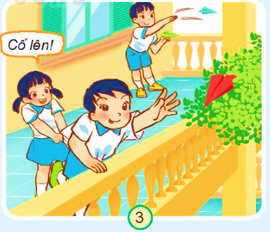
2. Em sẽ nói và làm gì trong tình huống sau?

Slide 5

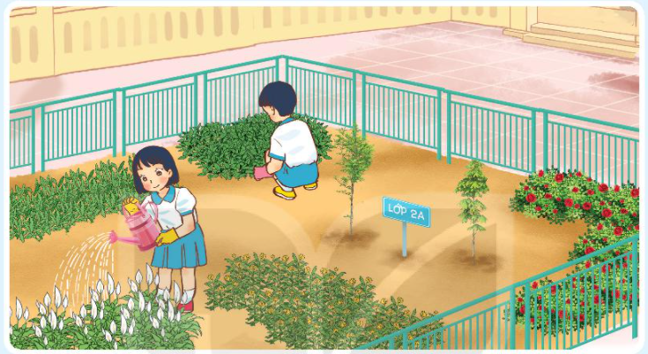
Chia sẻ về Dự án “Làm xanh trường lớp” của lớp em.
Số lượng cây xanh mang đến.
Tên cây xanh.
Hoạt động chăm sóc cây.
Kết quả.
Cảm nhận của em.

Slide 6

BÂY GIỜ, EM CÓ THỂ
Kể được một số sự kiện ở trường và nói được cảm nhận của em khi tham gia sự kiện đó.
Nhận biết được những tình huống nguy hiểm, rủi ro có thể xảy ra khi tham gia các hoạt động ở trường và biết cách phòng tránh.
Thực hiện được việc giữ gìn vệ sinh trường học.

